Slide 1
ÇEVRE SAĞLIĞI
Toksikoloji Bilgisi ve Mikro kirleticiler
Yrd. Doç. Dr. Ömür GÖKKUŞ
Kasım 2016

Slide 2
TOKSİKOLOJİ

Slide 3
Toksikoloji: Zehirlerin canlı yapıya girişini, organizmanın metabolizmasında oluşturduğu toksik etkilere, organizmadan atılışına, her bir zehrin organizmadaki kimyasal analizini etüt eden bir bilim dalıdır.

Slide 4
TOKSİKOLOJİ
GENEL TOKSİKOLOJİ
ÖZEL TOKSİKOLOJİ

Slide 5
1-Genel Toksikoloji: Zehir kavramından, zehrin organizmaya alınmasından zehir kaynaklarından, zehirlenme nedenlerinden, zehirlerin teşhisinden, tedavisinden ve kısmen zehirlenmelerin analizinden bahseder.
2-Özel Toksikoloji: Her bir zehrin tanımı, bunlardan zehirlenme nedeni, zehirlenmenin şekli, anatomik patolojisi, tedavisi ve analizleriyle uğraşır.

Slide 6
İnsan ve hayvan organizmaları yabancı birçok kimyasal maddelere maruz kalmaktadırlar. İşte toksikoloji başlıca, organizmanın normal metabolizması için gerekli olmayan bu "yabancı kimyasal maddeler: ksenobiyotikler" ile ilgilenir. Ancak canlı organizma için endojen olan maddeler (hormonlar, bazı aminoasitler gibi veya vücut için gerekli ekzojen kaynaklı maddeler de: vitaminler, yemek tuzu gibi) yüksek dozlarda toksik etki gosterirler ve bu nedenle toksikolojinin araştirma alanına girerler.

Slide 7
Geçmişte yalnız ilaç toksisitesi ve bilinen birkaç zehirden bahseden bir bilgi olarak farmakoloji dersleri içinde anlatılan toksikoloji, bugünkü gelişme devresi içinde ayrı bir bilim dalı haline gelmiştir. "İlaç Bilimi" olarak tanımlanan farmakoloji ilaçların fiziksel, kimyasal, biyokimyasal özellikleri ve terapotik (tedavi edici) etkilerinden bahseder.

Slide 8
Çevre toksikolojisi, biyolojik sistemlerin kazara, daha özel olarak da insanın çevresini kirleten kimyasal maddelere maruz kalması ile oluşan toksikolojik olayları araştıran bir bilimdir.
Çevre toksikolojisinde çevresel kirleticilerin insan sağlığı üzerindeki olumsuz etkileri incelenir. Çevresel kirleticilerin insanlar üzerindeki toksik etkilerinin değerlendirilmesinde, standart hayvan modellerinden (fare ve sıçan gibi) olduğu kadar, söz konusu kimyasala maruz kalan çiftçiler, fabrika işçileri gibi grupların epidemiyolojik değerlendirilmesinden de yararlanılır.

Slide 9
Endüstriyel toksikoloji ise, meslekleri ve uğraşları nedeni ile insanların toksik maddelere maruz kalmasını konu almaktadır. İnsan aktivitesi sonucu çevreyi kirleten kimyasal maddelere maruz kalma, endüstride hijyenik önlemlerin alınması ile kısmen sınırlandırılmıştır.

Slide 10
Endüstriyel toksikoloji, endüstri işçilerinin bu toksik maddelerle güvenli koşullarda çalışmasını saglamayı amaç edinmiştir. Bunun için de endüstride kullanilan her türlü kimyasal maddelerin akut toksisiteleri, kronik toksisiteleri ve özel toksik etkilerini saptayarak, kimyasal maddeleri zararlılık (toksisite) derecesine göre değerlendirir. Uzun süre maruz kalmada zararsız olabilecek en yüksek konsantrasyonu (MAK) veya eşik limit değeri (TLV) saptar. Bu çalışmalar sonucu böylece "endüstriyel hijyen standartları" geliştirilmiş olur.

Slide 11
Çevre toksikolojisi, çevrede bulunan bu kirleticilerin toksisitelerini, toksik etkileşimlerini inceleyerek; hava, su, toprak ve besinlerdeki MAK veya TLV değerlerini belirleyerek halk sağlığını korumaya yardımcı olmaktadır. (Çevre toksikolojisi, canlı organizmalar ile çevresi arasındaki ilişkileri inceleyen ekolojinin (çevrebilim) bir dalı olarak düşünülebilir. Böylece de boyutları açısından çok geniş olduğu kolayca anlaşılabilir.

Slide 12
Zehir: Zehir kavramı kişileri, mesleklere ve yargı anlayışına göre değişir, kişi bakımından zehir, zehirlenmelere neden olan maddelerdir. Yargı anlayışına göre Türk Ceza Kanununun 449. maddesi zehirlemek amacıyla kullanılan her çeşit maddeyi zehir olarak kabul eder.

Slide 13
Genel Anlamda Zehir:
Çok az miktarda bile adi yollarla vücuda alındığında organizmanın fonksiyonlarını bozan kimyasal maddelere zehir denir. Bir maddenin zehir gibi etki göstermesi için
1-Kimyasal maddenin konsantrasyonu
2-Zehirlerin kimyasal veya fizikokimyasal oluşu
3-Organizmaya giriş şekli
İlaç: Bozulmuş fonksiyonları normal hale getirmek için kullanılan herhangi bir maddedir.

Slide 14
ZEHİRLENME TÜRLERİ
AKUT ZEHİRLENME
SUB-AKUT ZEHİRLENME
KRONİK ZEHİRLENME

Slide 15
1-Akut Zehirlenme: Bir kimyasal maddeye bir kez maruz kalındığında ortaya çıkan zehirlenmedir. Bu tür zehirlenmelerde etki yarım saat ile 1 hafta arasında ortaya çıkar (Gıda zehirlenmesi)

Slide 16
2-Sub-akut zehirlenme: Akut zehirlenmeye yakındır. Kısa zaman aralığında birkaç kez toksik maddeye maruz kalındığında akut zehirlenmede ki doza ulaşıyorsa buna sub-akut zehirlenme denir. Endüstri ve tarımla uğraşanlarda görülür.

Slide 17
3-Kronik zehirlenme: Genellikle toksik dozlardan daha az düzeydeki toksik maddelerin tekrarlanan alımları sonucu ortaya çıkan zehirlenmedir. Zehirlenme belirtileri 15 günden sonra ortaya çıkar bu süre 1 hatta 2 yıla kadar sürebilir. Kronik zehirlenme kümülatiftir. Toksik maddenin organizmadan atılma hızı girenden çok olmaması durumunda birikme özelliğine sahiptir.

Slide 18
Bir maddenin zehir etkisi aşağıdaki koşullara göre değişir.
1-Verilen miktar (Doz): Zehirlenme belirtilerine yol açan en az miktara doz denir. Ölümlere yol açan en az madde miktarına “minimal letal doz (MLD)” denir.
LD₅₀:Deneysel farmakoloji ve toksikolojide 100 hayvandan 50 sini öldüren doz.
2-Zehirli maddenin şekli: Katı haldeki maddelerin ince toz halinde olanları kaba partiküllere göre daha zehirlidir.
3-Zehirin orjini (kökeni):
4-Canlının türü: insanlar gibi merkezi sinir sistemi gelişmiş olan türler bazı toksik maddelere daha duyarlıdır.
5-İnsanın bünyesi yaşı: Zehir etkisi vücut ağırlığı ve yaş arttıkça azalır.
6-Cinsiyetin etkisi: İnsanlarda kadınlar erkeklere göre daha duyarlıdır.
7-Uygulama şekli:
8-Zehirin organizmadan atımı:
9-Zehire karşı alışkanlık
10-İlaçlar arasındaki sinerjizm ve antagonizma

Slide 19
MİKROKİRLETİCİLER

Slide 20
Evsel ve endüstriyel atıksularda su geri kazanımda geri kazanılmış su içerisindeki mikrokirleticilerin varlığı, bu suların tekrar kullanımını sınırlandıran önemli bir unsurdur. Yapılan çalışmalar mikrokirleticilerin dirençli yapılarından dolayı arıtılmış atıksularda varlığının devam ettiğini işaret etmektedir. Bu durum klasik yöntemlerle arıtılmış atıksuların başta tarım olmak üzere farklı alanlarda yeniden kullanımını sınırlamaktadır. Bu nedenle, atıksuların geri kullanımında bu kirleticilerin kontrolü önemli bir araştırma ihtiyaç alanı olarak ortaya çıkmaktadır.

Slide 21
Mikrokirletici kavramı toksik, kalıcı ve biyobirikme potansiyeli olan organik veya mineral maddelere verilen genel isim olarak açıklanabilir. Bu tür kirleticiler çevreye veya yaşayan organizmalar üzerine negatif etkiler yaratabilecek özelliktedir. Bu kirleticiler günlük tüketimini yaptığımız pek çok ürün içerisinde mevcuttur. Örnek verilecek olursa; ilaçlar, kozmetik, bitki sağlık ürünleri, insektisitler (böcek öldürücü) gibi ev veya endüstri kaynaklı kullanım alanına sahip ürünler.

Slide 22
Laboratuvar analizlerindeki gelişmeler her geçen gün sucul ortamlarda mikro kirleticilerin varlığının bir nanogram/litre düzeylerinde düşük konsantrasyonlarda dahi varlığının tespit edildiğine işaret etmektedir. Bu maddelerden bazıları doğrudan veya dolaylı olarak ekosistem üzerinde kronik potansiyel negatif etkilerinden sorumludurlar. (örneğin sucul canlılarda endokrin bozucu kimyasallar nedeniyle balıkların cinsiyet değiştirmesi (feminisation) gibi etkilere sahip olması)

Slide 23
TEMEL MİKROKİRLETİCİLER
Metaller veya metaloidler
Kurşun, kadminyum, civa, arsenik, antimon, radon, uranyum
Organik mikrokirleticiler
Pestisitler, hidrokarbonlar, solventler, deterjanlar, kozmetik ürünleri
Hormonlar
Doğal yada sentetik
İlaç ürünleri ve endokrin bozucular
Betablokers (kalbin iş yükünü azaltan ilaçlar), anti-depresanlar, antibiyotikler, kemoterapi ürünleri, ağrı kesiciler gibi

Slide 24
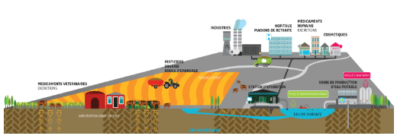
Mikrokirleticilerin doğal çevreye ulaşması kentsel veya endüstriyel atıksularla, tarımsal faaliyetlerle, tıbbi aktiviteler sonucu, taşıtlardan kaynaklı emissiyonlarla veya atmosferik yağışlarla gerçekleşir. Aynı zamanda bu tür kirleticiler doğal bir geri dönüşüm mekanizmasının son ürünü olarak da doğaya karışılabilir. Örneğin kullanılmayan ilaçların doğrudan kanalizasyona atılması kadar üreden veya insan dışkısından da doğaya karışabilir.
Atıksu arıtma tesisleri aynı zamanda bölgesel atıksu toplama merkezleri oldukları için yasa düzenleyiciler son yıllarda bu türde kirleticilerin ekosistemler üzerindeki olumsuz etkilerini azaltma yönünde çaba sarf etmektedirler.

Slide 25
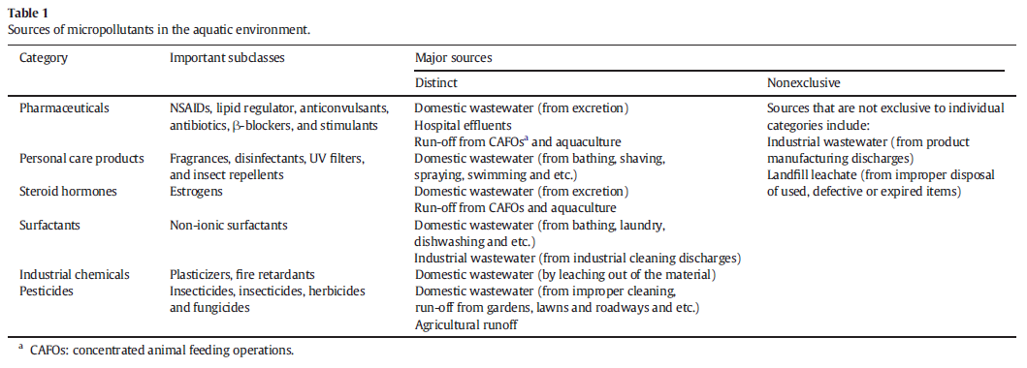

Slide 26
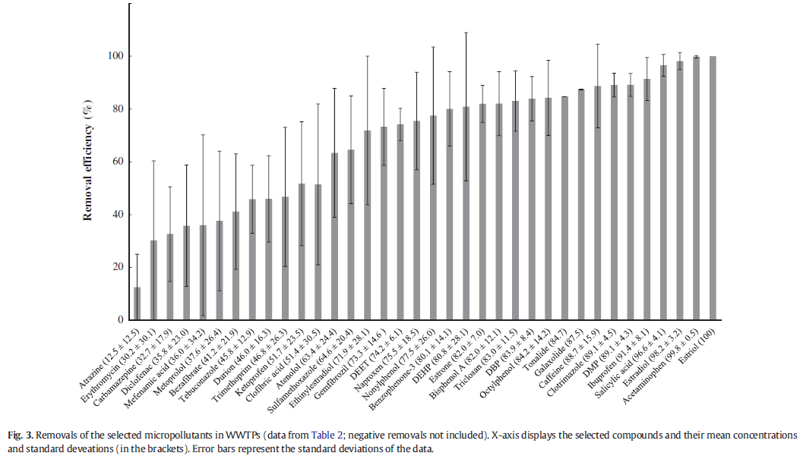

Slide 27
TEŞEKKÜRLER

Slide 28
Ekolojik Denge, Çevre Kirliliği ve İnsan Sağlığı, Kirlilik kontrolüne ekosistem yaklaşımı (1. ve 2. Hafta)
Sağlık açısından çevre, Çevre sağlık ilişkisi, Çevre sağlığı tanımı-Konuları (3.Hafta)
Epidemiyoloji-Kapsamı ve bulaşıcı hastalıklar yönünden Epidemiyolojinin önemi (4.Hafta)
Enfeksiyon hastalıklarına giriş, Enfeksiyon kaynağı ve bulaşma yolları (5.Hafta)
Enfeksiyon etkenlerinin sınıflandırılması ve genel özellikleri (6.7.ve 8.Haftalar)
Gıda zehirlenmeleri (Besinlerin sebep olabileceği hastalıklar) (9.Hafta)
Ara Sınav (10. Hafta)
Toksikoloji Bilgisi ve Mikro kirleticiler (11. Hafta)
İş sağlığının kapsamı ve Meslek hastalıkları ( İşyeri sağlığı, güvenliği, iş kazaları, işçi sağlığı, iş emniyeti ve arıtma tesislerinde personel sağlığı ve emniyeti) (12. Hafta)
Demografi (Nüfus bilimi) ve sağlık ilişkisi (13. Hafta)
Kapalı Ortamlara bağlı Sağlık sorunları (14. Hafta)
İçme suyu temini ve sağlık ilişkisi, hava kirliliği ve sağlık ilişkisi, Katı atıklar ve sağlık ilişkisi (15. Hafta)

